Slide 1
25.2 平行线分线段成比例
WWW.PPT818.COM

Slide 2
1．两条直线被一组平行线所截，截得的对应线段________．
2．平行于三角形一边的直线截其他两边(或两边的延长线)，所得的对应线段________．
3．平行于三角形的一边，并且和其他两边相交的直线，所截得的三角形与原三角形的对应边______．
成比例
成比例
成比例

Slide 3
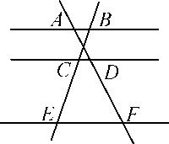
A
D

Slide 4
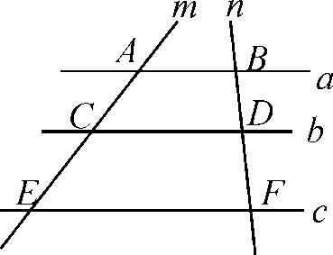
3．(4分)如图，已知直线a∥b∥c，直线m，n与a，b，c分别交于点A，C，E，B，D，F，AC＝4，CE＝6，BD＝3，则BF＝( )
A．7
B．7.5
C．8
D．8.5
B

Slide 5
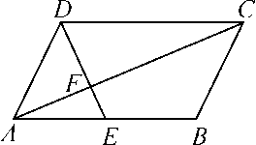

Slide 6
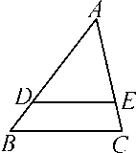
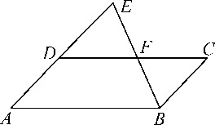
D
C

Slide 7
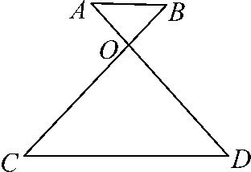
C

Slide 8
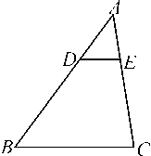

Slide 9
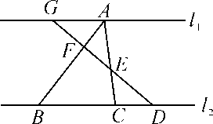
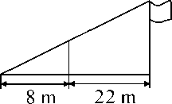
C
A

Slide 10
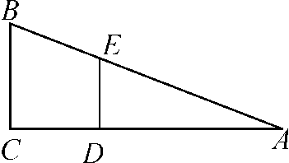
11．(6分)如图，上体育课时，甲、乙两名同学分别站在C，D的位置时，乙的影子恰好在甲的影子里边，已知甲、乙同学相距1米．甲身高1.8米，乙身高1.5米，则甲的
影长是________米．
6

Slide 11
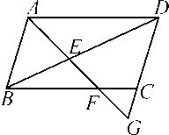

Slide 12
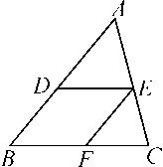

Slide 13
